Slide 1

ASP.NET 5 и новые инструменты для веб-разработчиков Краковецкий Александр CEO, DevRain Solutions К.т.н., Microsoft MVP, Microsoft Regional Director
July 05, 2015

Slide 2
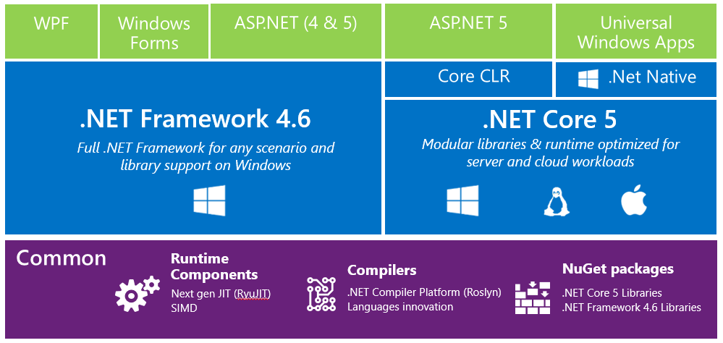
.NET 2015

Slide 3
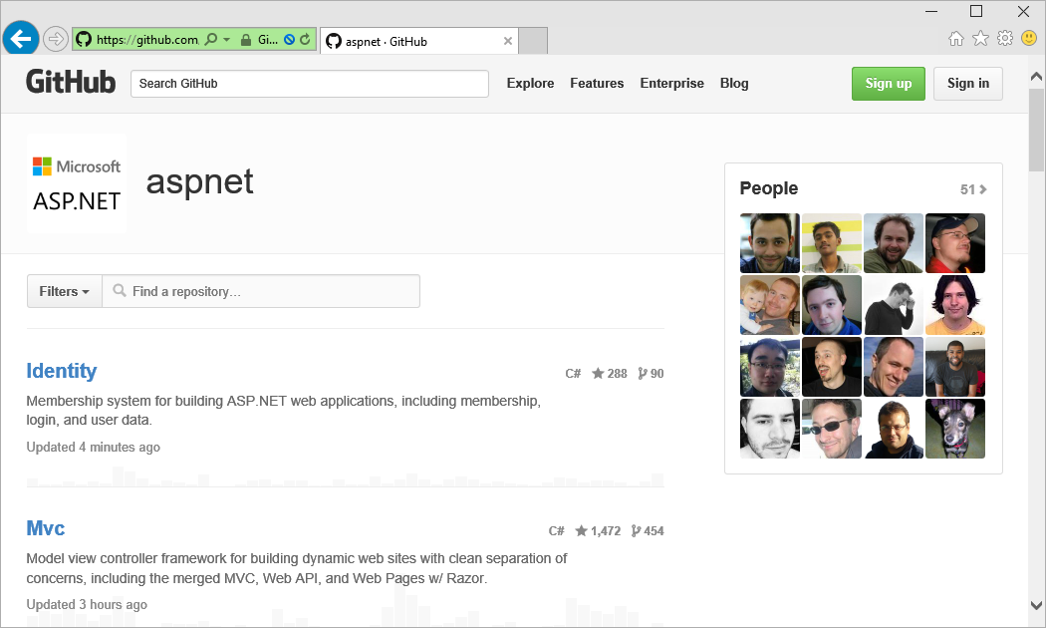
ASP.NET Open Source
Open Source
https://github.com/aspnet
Реальные репозитории для разработки

Slide 4
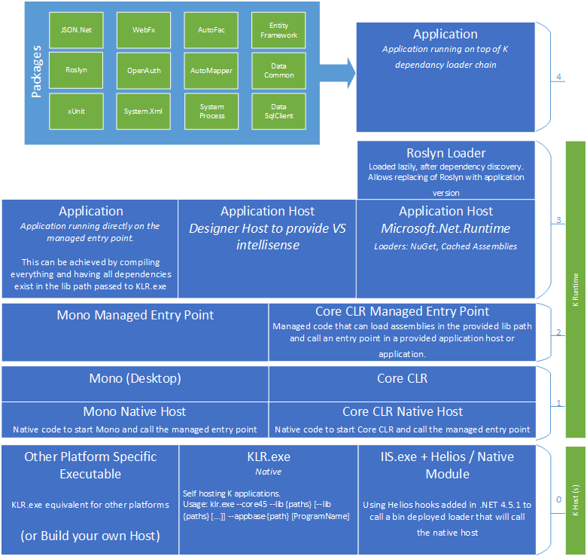
ASP.NET 5

Slide 5
ASP.NET 5
Новая среда исполнения (Project K)
K Runtime Environment (KRE)
среда исполнения, компиляция, SDK, CLR-хост
K Version Manager (KVM)
обновление и установка различных версий KRE
K Package Manager (KPM)
пакетный менеджер, например, NuGet
K Language Runtime (KLR)
self-hosting во время разработки, сборка и запуск проектов
Командная строка (K Command)
> k gen controller -m Person -dc PersonContext

Slide 6
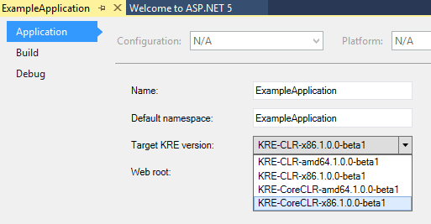
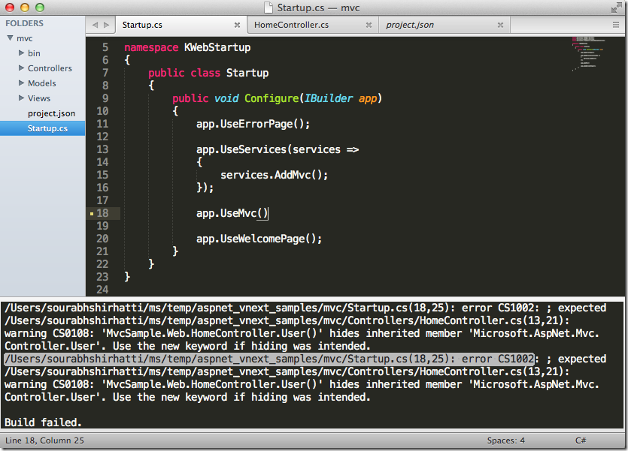
ASP.NET 5
Новая среда исполнения
Full .NET CLR полная версия, совместимость
Core CLR оптимизировано для облака
Cross-platform CLR Windows, Linux, OS X
Хостинг где угодно
Side by side NET Core 5 – как пакет NuGet
Селфхостинг на любом устройстве

Slide 7
WebForms
Инвестиции в развитие
Web Forms 4.6:
HTTP 2, Async model bindings, Roslyn

Slide 8
ASP.NET MVC 6 =
MVC + Web API + SignalR
(переход от фреймворков к зависимостям)

Slide 9
Что поменялось в ASP.NET MVC 6?
Пакеты вместо сборок.
Нет привязки к System.Web.dll.
Нет папок bin/obj.
Нет web.config.
Модульная архитектура. Загружается только то, что реально нужно приложению.

Slide 10
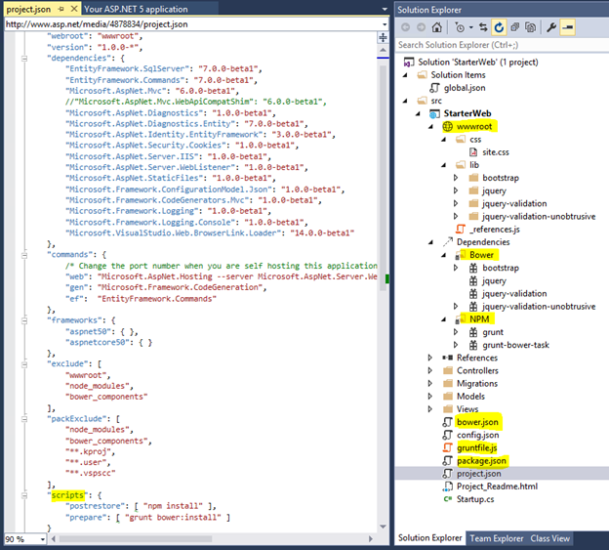
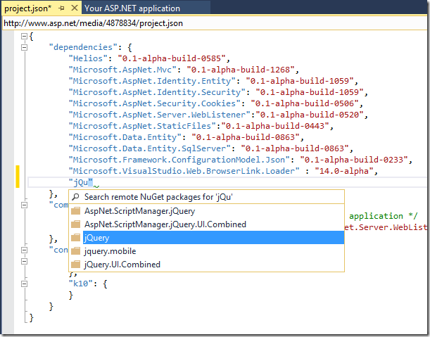
Структура шаблона веб-проекта
web.config -> project.json
wwwroot для статики
Автодополнение
Конфигурирование
Зависимости (пакеты NuGet)

Slide 11
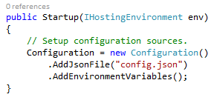
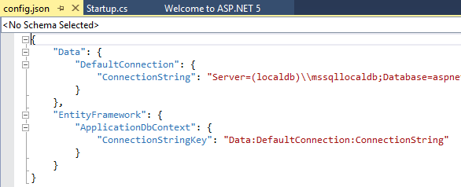
Конфигурация проекта

Slide 12
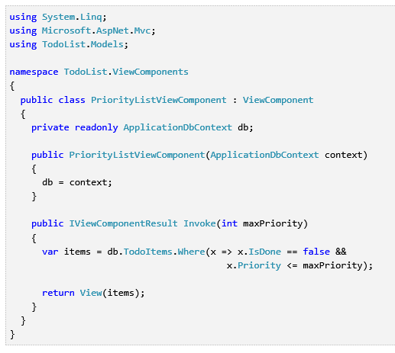
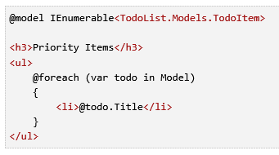

ASP.NET MVC 6
MVC 6 View Components
Замена partial views
«Мини-контроллеры» - рендеринг части контента
Папка компонент
«Views\ControllerName\Components\Component Name»
Примеры использования
Динамические компоненты общего
назначения (например, облако тегов)

Slide 13
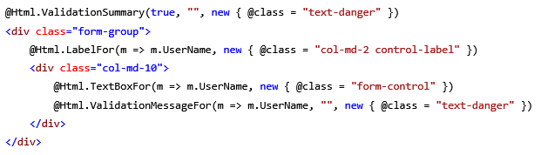
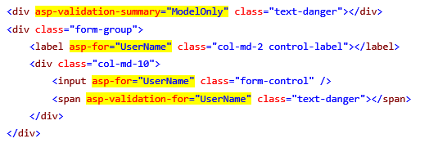
ASP.NET MVC 6 & TagHelpers
было
стало
Open sourced on GitHub

Slide 14
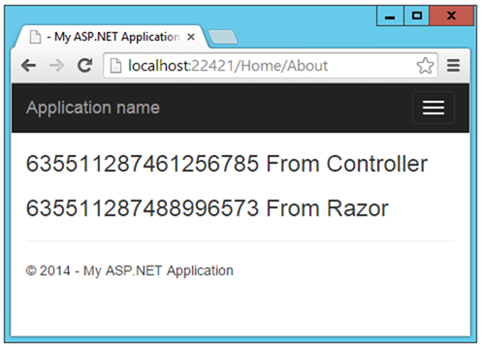
Dependency Injection

Slide 15
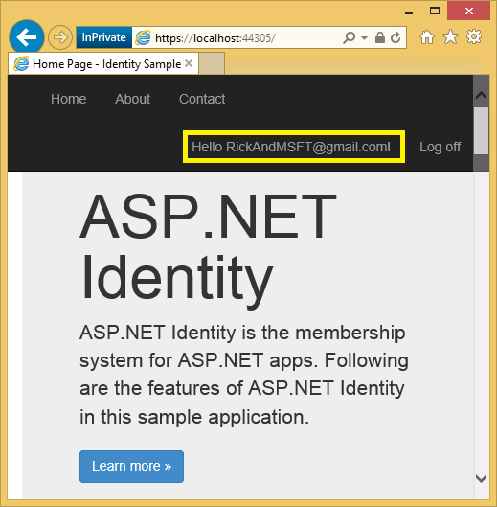
ASP.NET Identity
Единая система аутентификации
Web Forms, MVC, SignalR, Web API, …
Web, Phone, Store, гибридные приложения
Мульти-факторная аутентификация
Легкость управления профилем пользователя
Добавление данных по требованию
Хранение в любом хранилище
DB & EF by default, перенос по желанию: SharePoint, Azure, NoSQL, …
Контроль над схемой, смена таблиц, типов данных, …
Управление ролями
Поддержка аутентификации на заявках (claims based)
Социальные сети
Azure Active Directory

Slide 16

Entity Framework 7.0 ORM
Мультиплатформа
mobile, OSX, Linux
SQL & noSQL базы данных
Azure Table Storage, Redis
Облегченный, расширяемый
Open Source
http://github.com/aspnet/entityframework
Roadmap

Slide 17
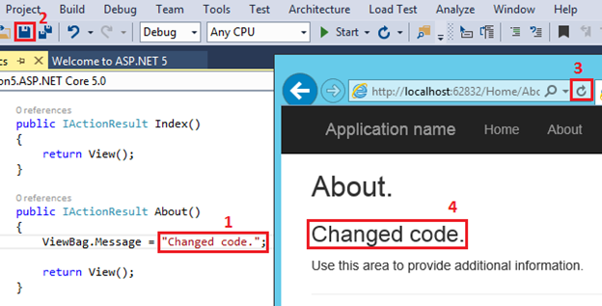
Динамическая разработка
Среда следит за изменениями
Автоматическая сборка
Вы:
1. Вносите изменения
2. Сохраняете
3. Обновляете браузер
4. Изменения применены

Slide 18
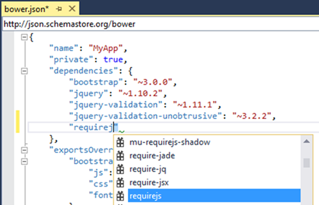
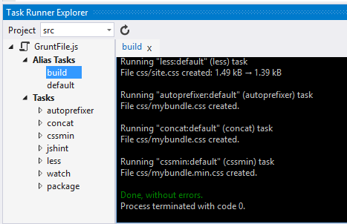
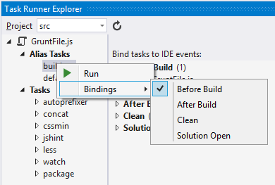
Bower, Grunt, Gulp
Интеграция с Bower, Grunt, Gulp
bower.json
Работа с пакетами, веб-компонентами
Task Runner Explorer
Выполнение задач Grunt/Gulp
LESS/SASS-компиляция, минификация
Запуск JSHint, JSLint

Slide 19
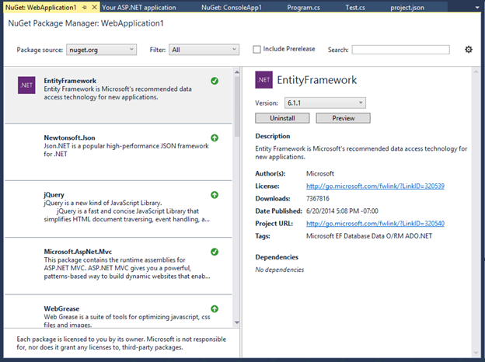
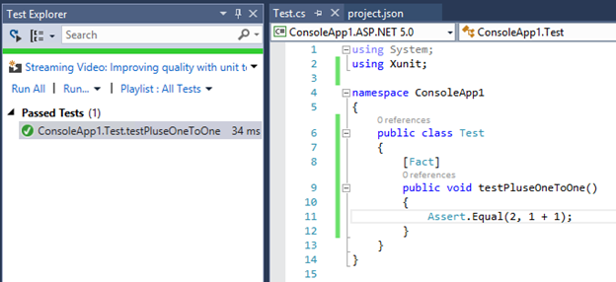
NuGet / xUnit
Новый NuGet GUI
Поддержка xUnit
Полноценная интеграция
Test Explorer

Slide 20
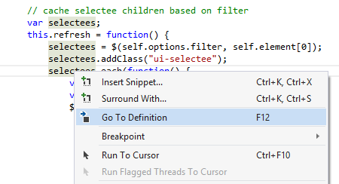
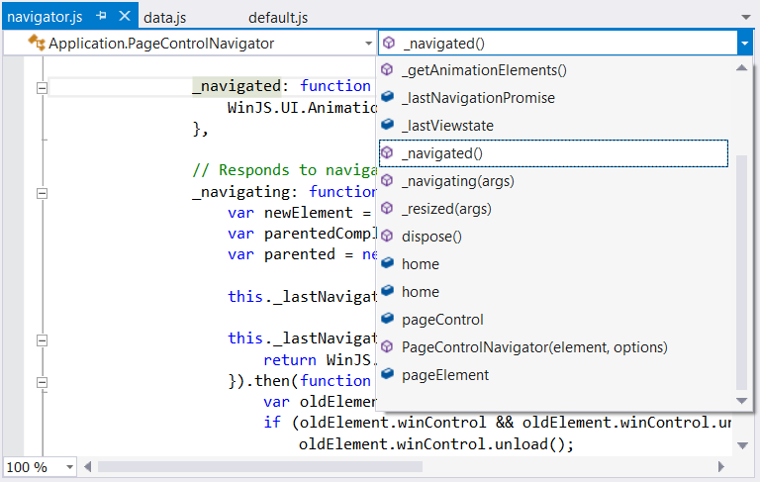

Глубокая поддержка HTML5/JS
Поддержка пространств имен (go to definition)
Информация об устаревшем API
Поддержка IntelliSense для Knockout и AngularJS
Форматирование шаблонов {{…}}
Поддержка TypeScript
Bootstrap, knockout.js и другие из коробки
Подсветка идентификаторов и панель навигации
Автоматическое завершение кавычек
Группировка атрибутов
Улучшенные функции умных отступов и автоматического форматирования
#region в коде HTML; комментарии todo/hack

Slide 21
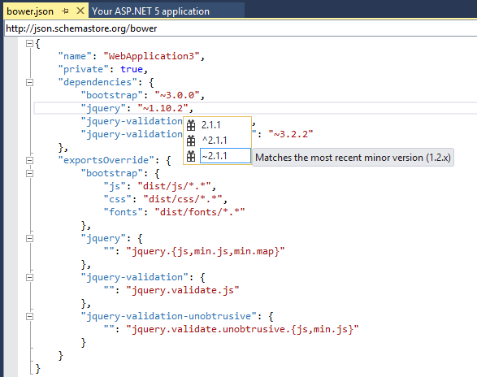
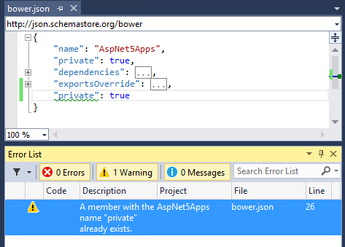
Редактор JSON
Улучшенное автодополнение
Схемы JSON, проверка
Определение дубликатов данных
Сообщения об ошибках
Un-minify данных

Slide 22
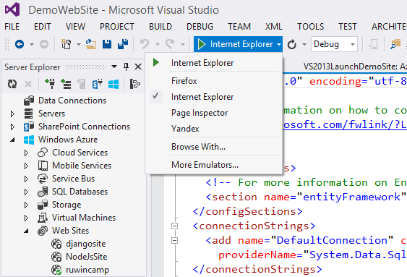
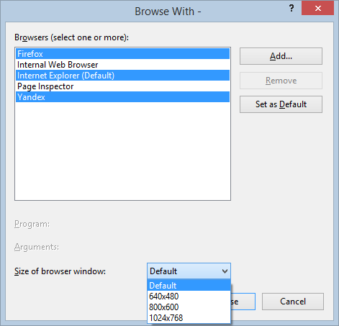
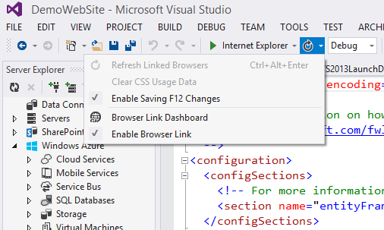
Browser Link
Выбор браузеров
Выбор сразу нескольких браузеров для автоматического запуска проекта
Browser Link
Обновление содержимого браузеров без перезагрузки страниц по команде из среды Visual Studio
Powered by SignalR

Slide 23
Размещение веб-приложений
Локальное и облачное размещение
Linux и другие платформы

Slide 24
Конфигурация приложения в Azure
Можно установить переменные окружения (environmental variables), которые будут использоваться вместо локальных настроек.

Slide 25
Конфигурация приложения в Azure
Код который подменяет в зависомости от конфигурации

Slide 26
Размещение ASP.NET локально
Веб-серверы IIS, Apache
Копирование пакета, FTP
Инструмент Web Deploy
автоматическое размещение из Visual Studio
Self-host

Slide 27
Размещение ASP.NET в облаке
Размещение в Microsoft Azure
Virtual Machines, Cloud Services, Web Sites Возможность выполнить PowerShell-скрипт
Новая система конфигурирования специфичная окружению
Больше никакой привязки к web.config
Встроенные механизмы трассировки и диагностики
Event Tracing for Windows, Application Insights

Slide 28
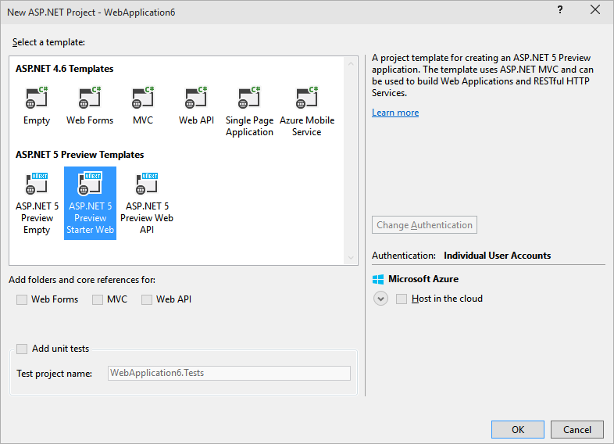
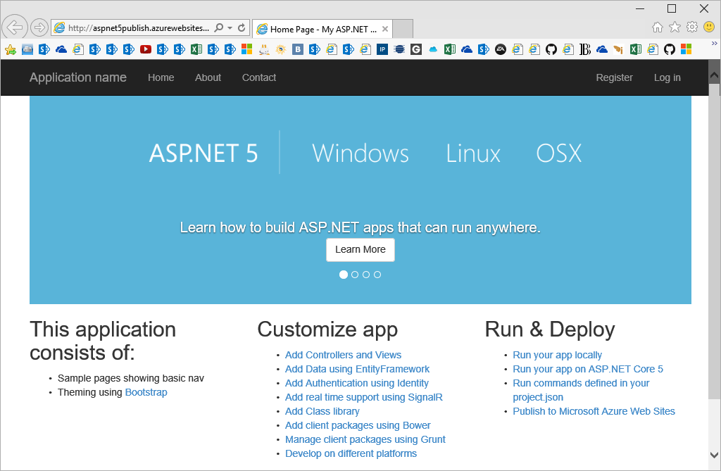
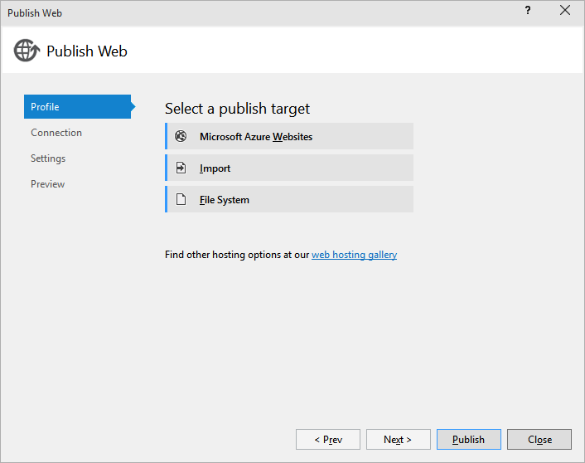
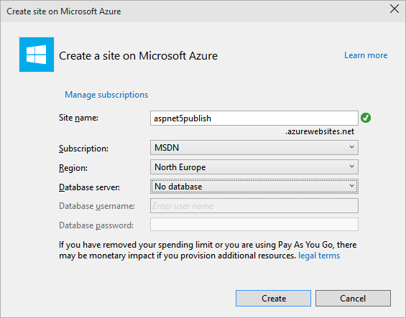
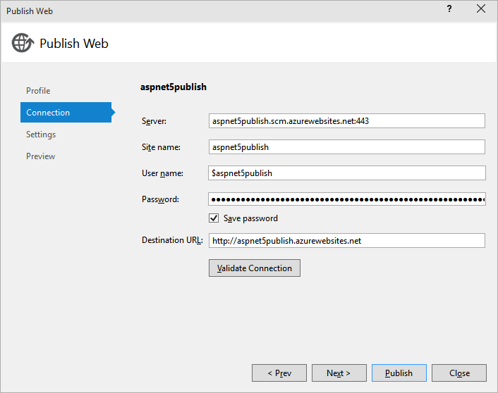
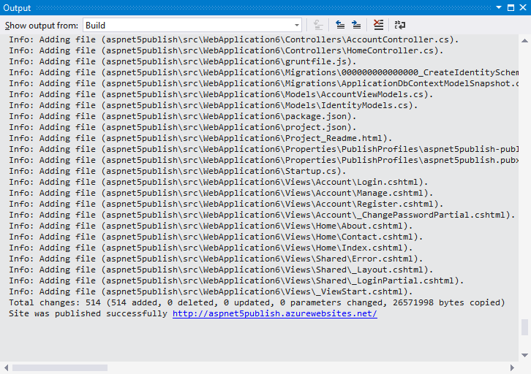
ASP.NET в облаке за 5 шагов и 2 минуты

Slide 29
ASP.NET как мобильный бэкенд
Azure Mobile Services
Готовый облачный бэкенд для мобильных приложений
Данные, код, пуш-уведомления, авторизация, offline-режим и т.д.
iOS, Android, Windows/WP, Xamarin, HTML5/JS, Cordova/PhoneGap
Бесплатный тариф
Создание своего REST API: Node.js или .NET
Azure Mobile Services и REST API
ASP.NET Web API
Интеграция с Visual Studio:
Шаблон проекта Azure Mobile Service
Создание, публикация и удаленная отладка
Интеграция с Git

Slide 30
Кросс-платформенная разработка для ASP.NET
Windows, OSX, Linux
Visual Studio, Sublime

Slide 31
Open Web Interface for .NET
 | Раньше | Сейчас
Host application | Всегда Internet Information Server (IIS) | IIS, IIS with Helios, Katana, Kestrel или другой OWIN хост
CLR framework | Выбор конкретной версии Microsoft.NET framework | .NET 4.5.2, K runtime или Mono.
Приложение | MVC, WebAPI или SignalR | Все фреймворки доступны в рамках единого проекта в качестве отдельных компонент.

Slide 32
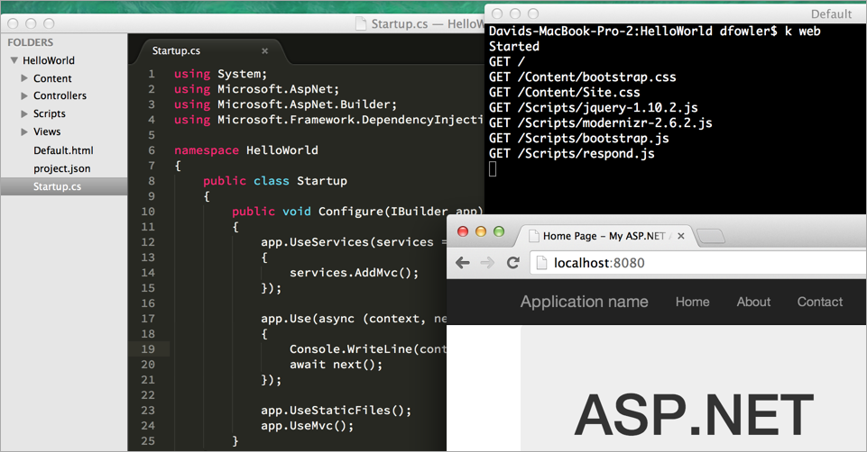
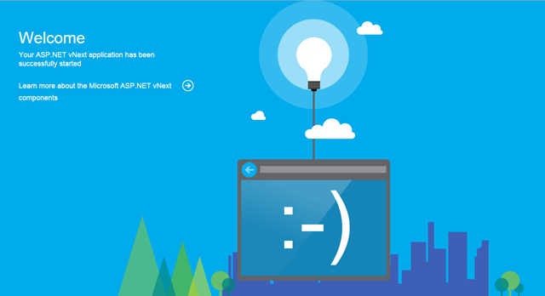
ASP.NET на OSX и Linux
ASP.NET 5 поддерживает размещение на OSX и Linux
Работает на Mono, с инвестициями от Microsoft
Встроенный кросс-платформенный веб-сервер Kestrel
Интеграция с редактором Sublime3

Slide 33
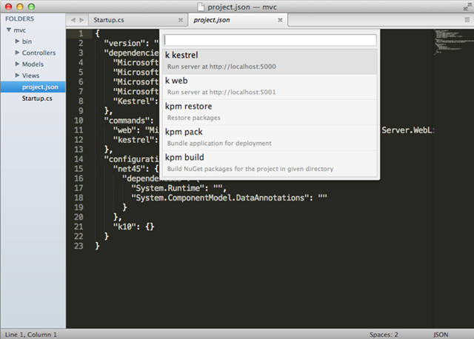
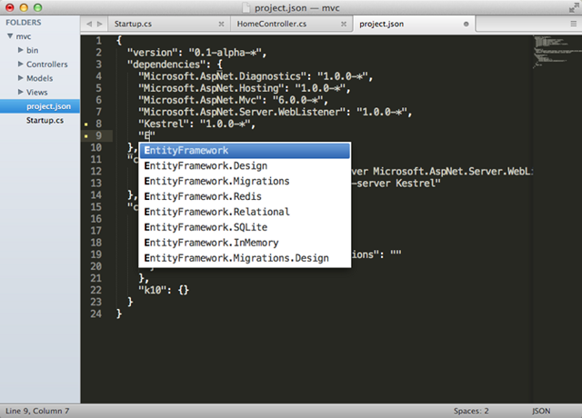
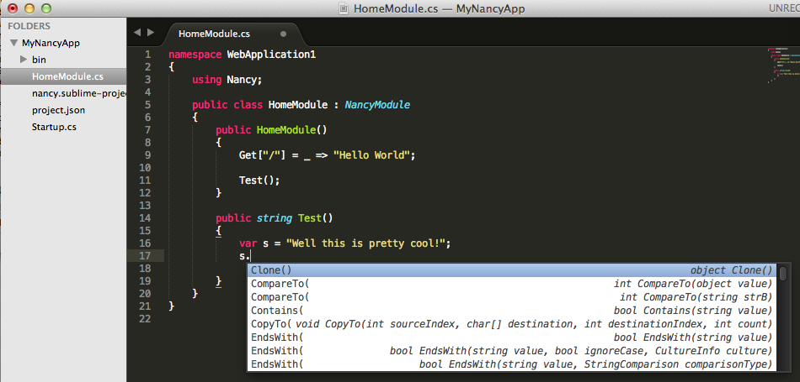
ASP.NET и Sublime
Интеграция с инструментами командной строки K
Работа с ошибками компиляции
Управление зависимостями
Дополнение кода и Intellisense
OmniSharp, основано на Roslyn
Open Source

Slide 34

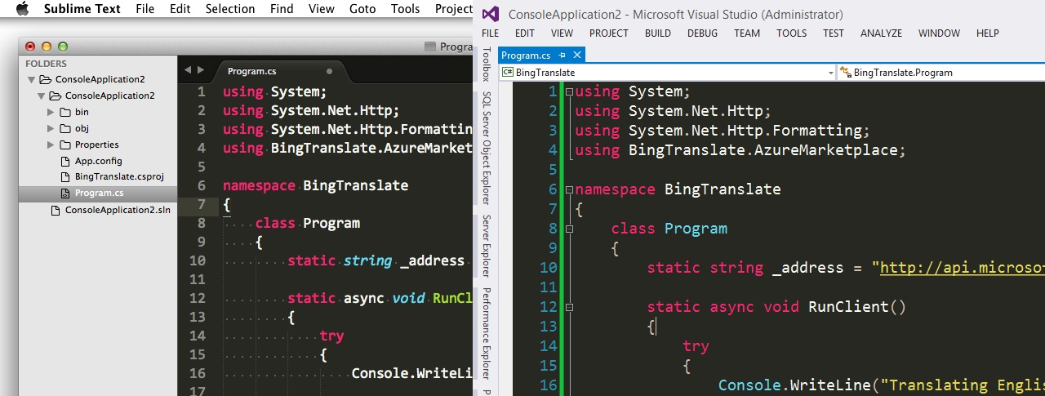
OmniSharp – кросс-платформенные инструменты .NET
http://omnisharp.net
IntelliSense
Add Reference
Format Document
Deploy to Azure
…многое другое!
Open source & community driven

Slide 35
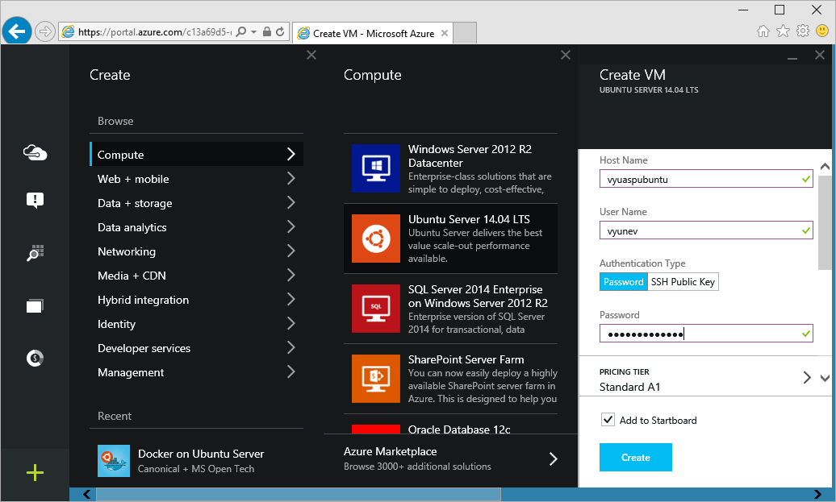
Размещение ASP.NET в Linux
Mono runtime
sudo apt-get mono-complete
Установка ASP.NET 5
git clone git://github.com/aspnet/home.git sh ~/sources/aspnet5/kvminstall.sh source ~/.k/kvm/kvm.sh kvm upgrade
SSL-сертификаты для Nuget
sudo $CERTMGR -ssl -m https://nuget.org
Веб-сервер Kestrel
k kestrel

Slide 36
Размещение ASP.NET в Docker
Поддержка контейнеров Docker
Официальный образ ASP.NET 5 Docker Image
https://registry.hub.docker.com/u/microsoft/aspnet/
Официальный образ Docker в Azure
VM Docker on Ubuntu Server
Три шага:
Создать VM с Docker
Создать и собрать образ контейнера приложения
Запустить контейнер

Slide 37
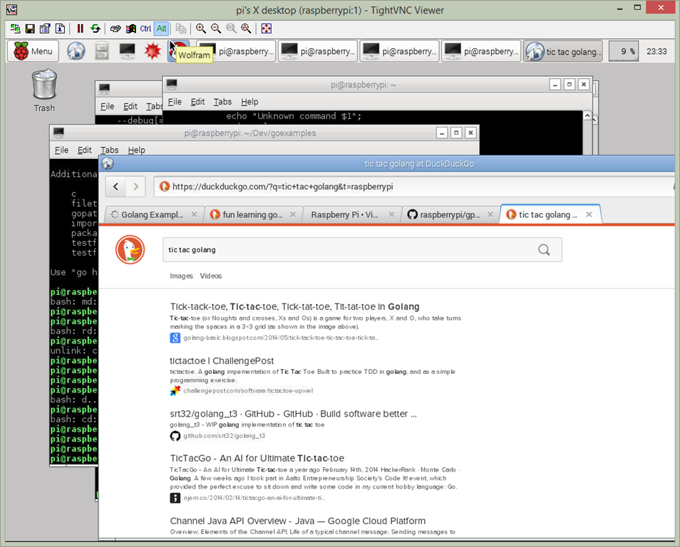
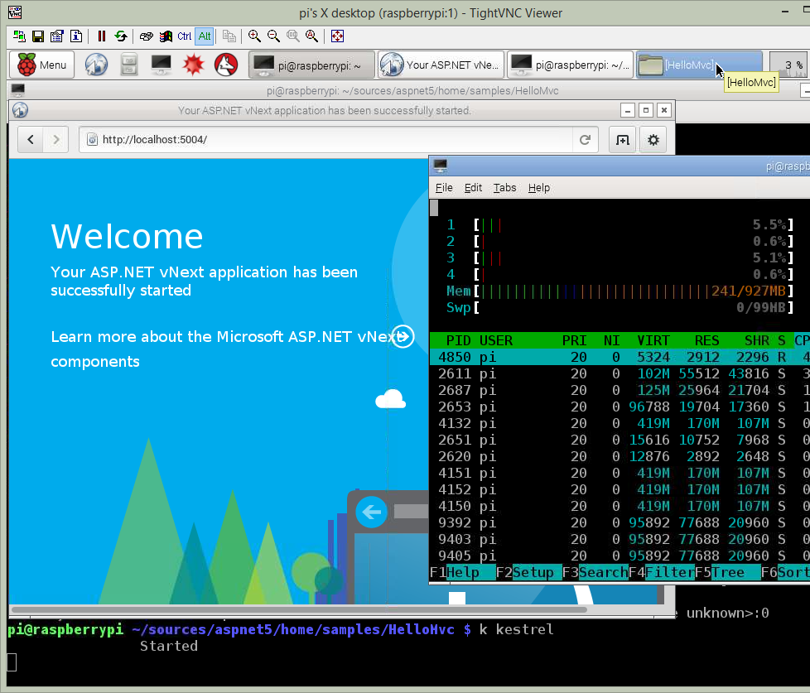
Размещение ASP.NET на Raspberry PI
Mono runtime
sudo apt-get mono-complete
Установка ASP.NET 5
git clone git://github.com/aspnet/home.git sh ~/sources/aspnet5/kvminstall.sh source ~/.k/kvm/kvm.sh kvm upgrade
SSL-сертификаты для Nuget
sudo $CERTMGR -ssl -m https://nuget.org
Веб-сервер Kestrel
k kestrel

Slide 38
Заключение
ASP.NET имеет долгую историю и огромную экосистему
Компоненты из коробки на любой вкус, для любых целей
MVC, WebAPI, Web Forms, SignalR, Entity Framework, Identity
Разрабатывать на ASP.NET можно где угодно
Windows, OSX, Linux
Visual Studio, Sublime
Веб-приложения ASP.NET можно размещать куда угодно
Локальное, облачное, мобильный бэкенд
Linux, контейнеры Docker, устройства

Slide 39
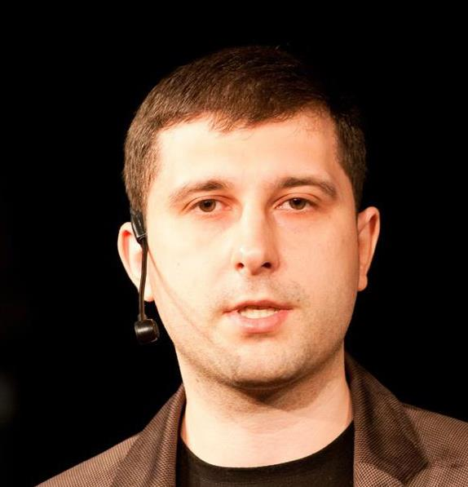
Ваши вопросы
Краковецкий Александр
CEO, DevRain Solutions alex.krakovetskiy@devrain.com @msugvnua http://facebook.com/alex.krakovetskiy http://appclub.im

